Slide 1
응용 SW 기초기술 활용
박준우

Slide 2
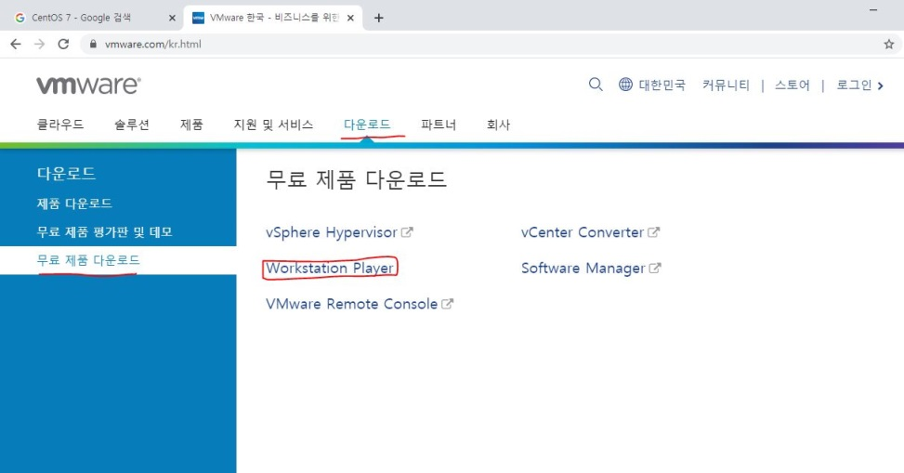
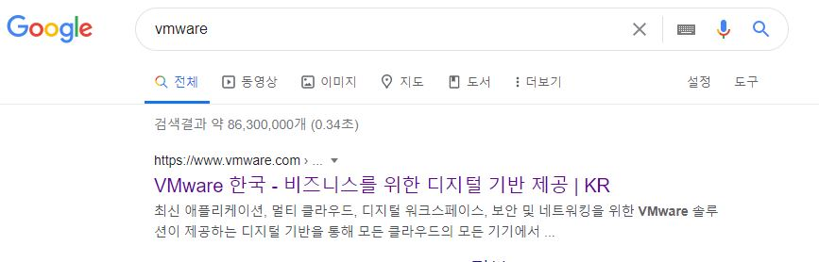
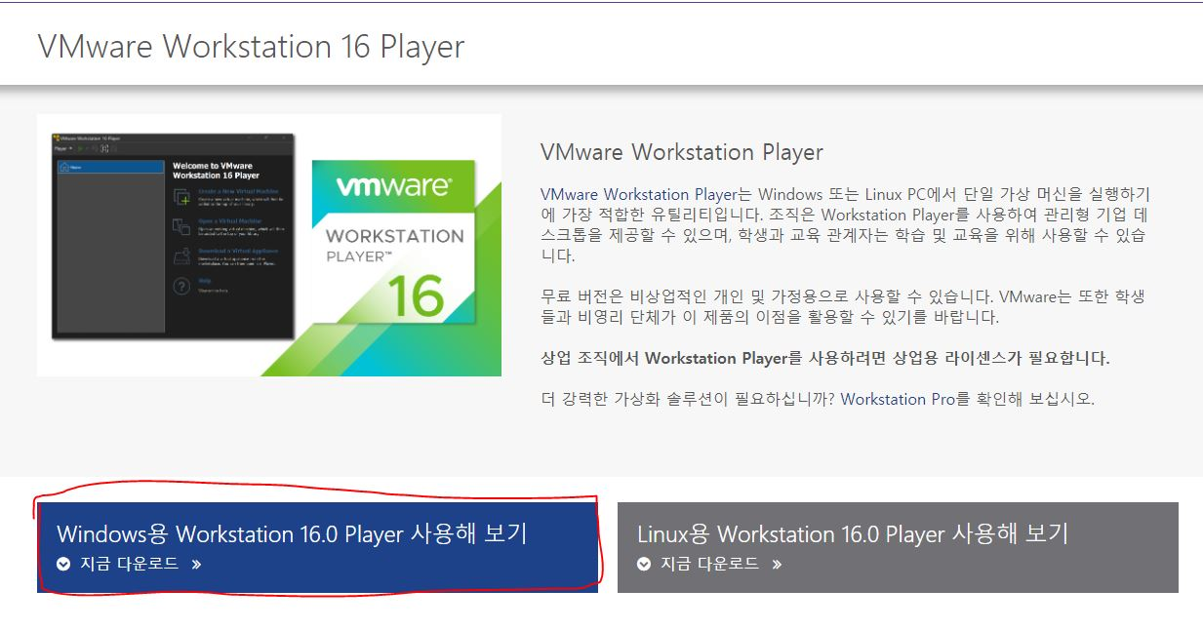
Vmware, CentOS7 설치
구글에 vmware 검색후 홈페이지에
접속합니다.
Vmware 다운로드에 무료제품다운로드
Workstation Player에 접속 후
워크스테이션 16버전을 설치하시면
됩니다.

Slide 3
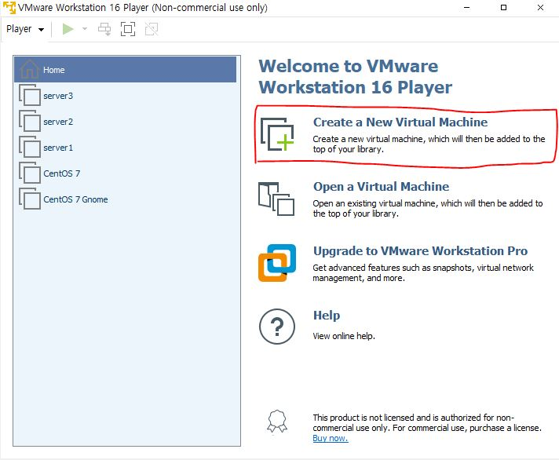
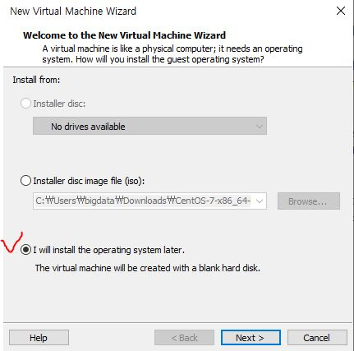
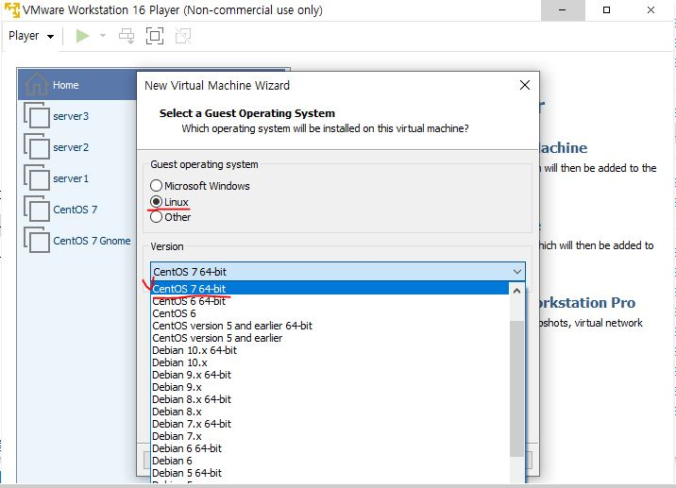
Vmware 프로그램 실행 후 Create a new
Virtual machine을 선택합니다.
OS시스템 설치를 나중에 한다고 설정한 후
해당 OS프로그램 CentOS7 64bit를 선택합니다.

Slide 4
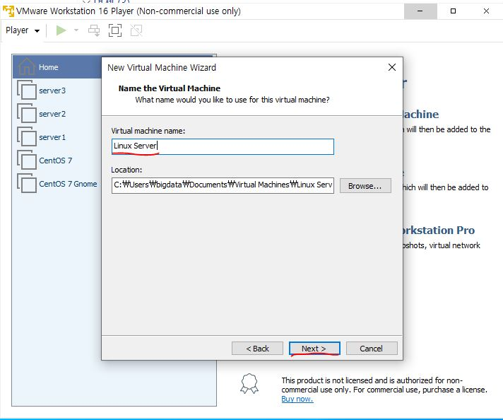
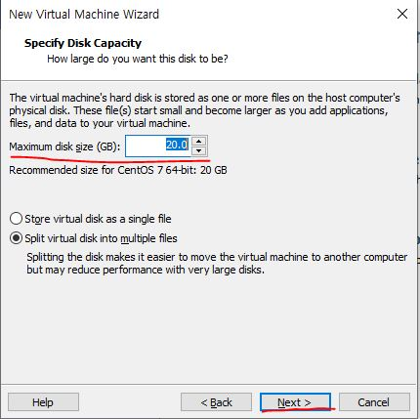
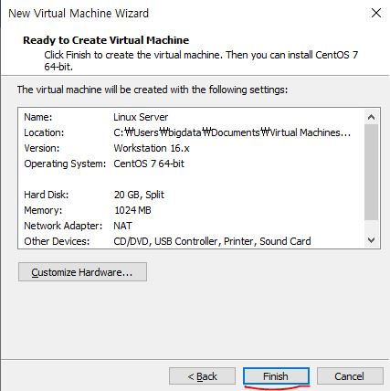
Virtual machine 이름을 Linux Server로
설정 한 후 next 버튼을 선택합니다.
Maximum disk size는 최대 디스크 용량을
설정하는 것인데 20GB로 설정된 그대로
사용한 후 next를 선택합니다.
마지막 사진은 설정된 자료를 나타내는
사진입니다.

Slide 5
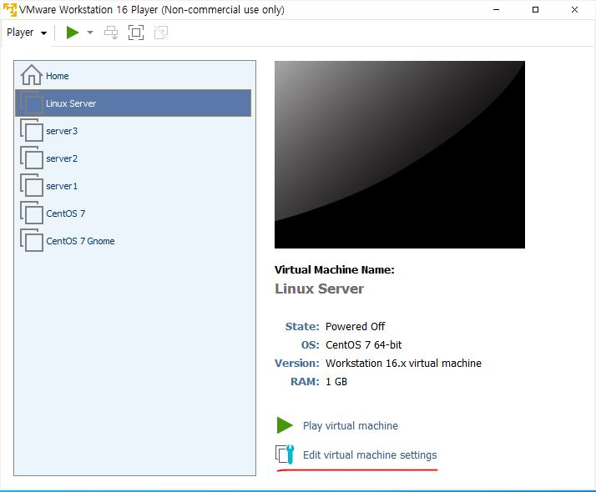
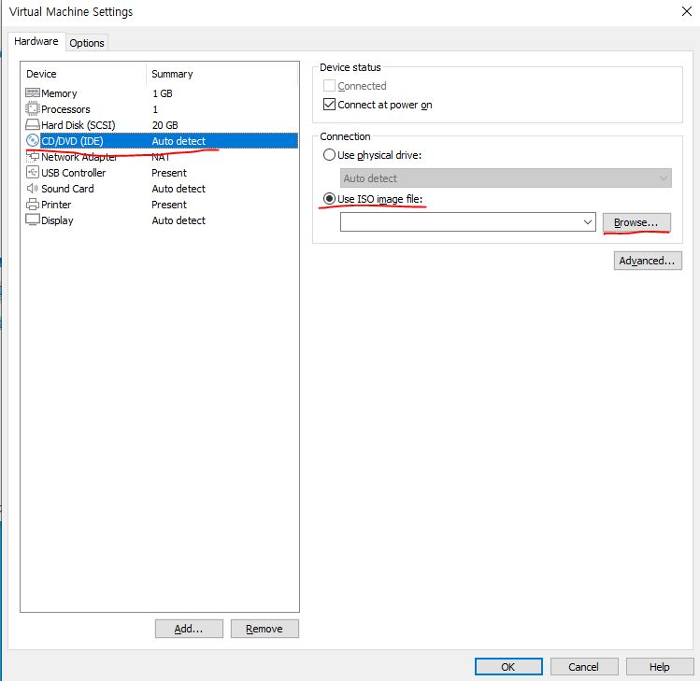
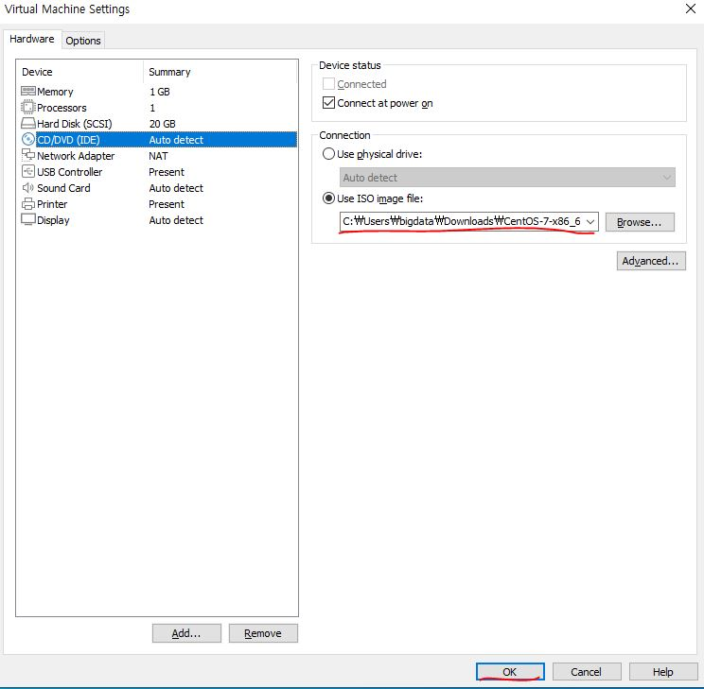
Linux Server 설정은 오른쪽 하단 Edit virtual
Machine setting에 들어갑니다.
CD,DVD를 선택한 후 Use ISO image file을
선택한 후 broswer에 설치한 Centos7파일을
불러옵니다.
파일이 올라간것을 확인한 후 OK버튼을
누릅니다.

Slide 6
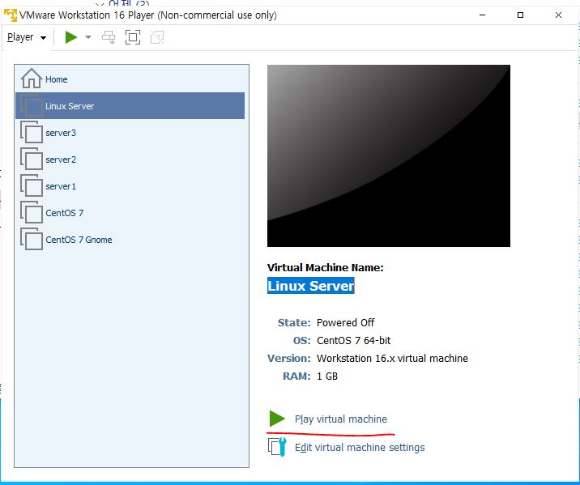
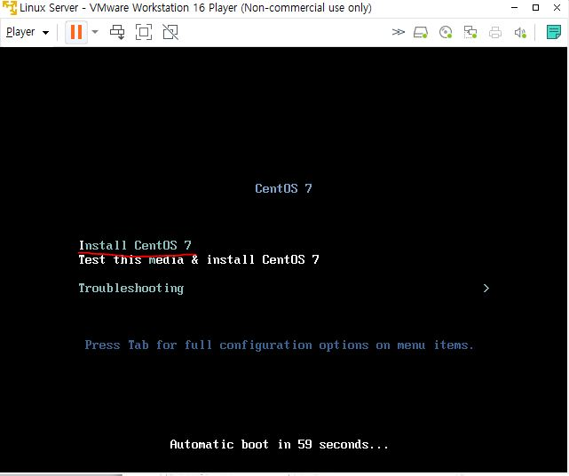
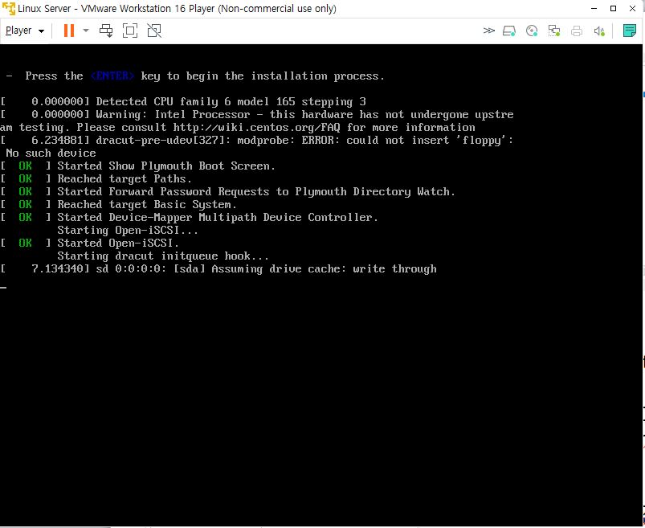
SentOS7 설치하기 위해선 아까 설정한
LinuxServer를 실행시킵니다.
아직 OS설치단계이기에 Install CentOS7를
선택하시면 다음과 같이 설치를 하게 됩니다.

Slide 7
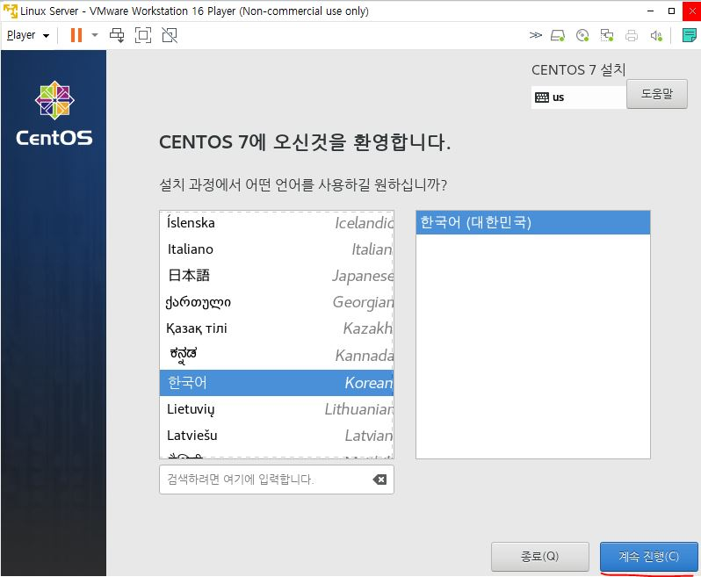
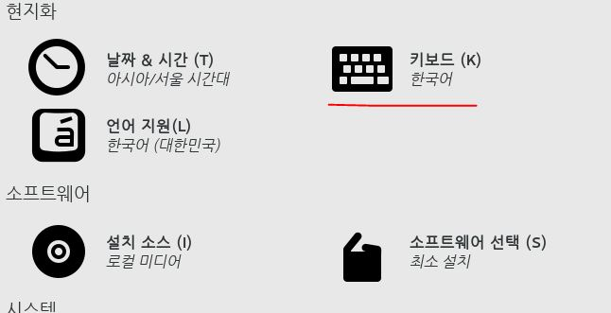
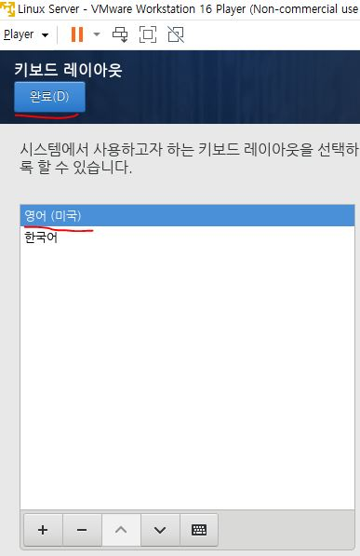
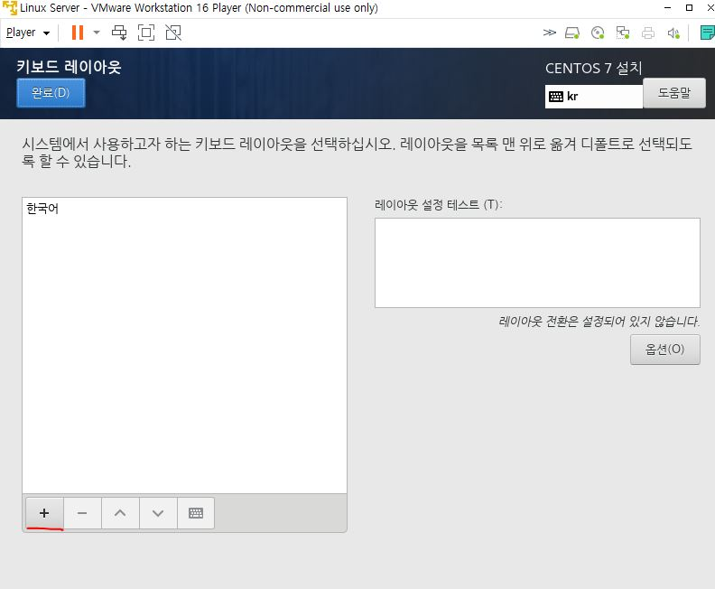
CentOS7설치 기본 화면입니다. 한국어를 선택 후 계속 진행을 선택합니다.
처음엔 키보드를 설정을 해야 하는데 키보드설정을 선택 한 후 왼쪽 하단에 있는
+ 버튼을 선택한 후 영어(미국) 레이아웃을 선택합니다.

Slide 8
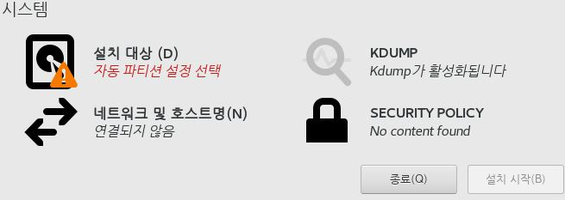
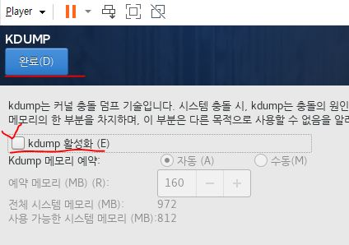
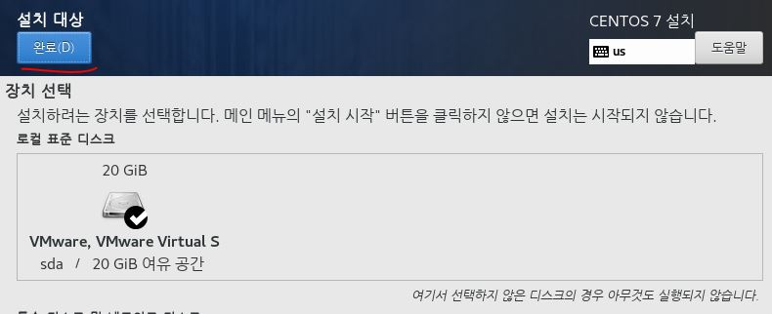
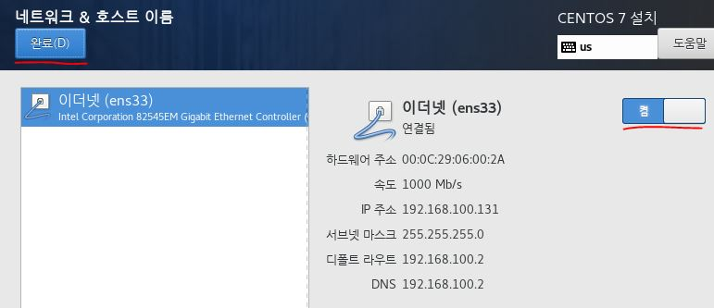
그 외 설치대상, KDUMP, 네트워크를 설정
합니다.
KDUMP는 비활성화를 선택한 후 완료를
누릅니다.
파티션은 자동으로 설정이 되기에 확인만
한 후 완료를 누릅니다.
네트워크는 이더넷을 키신 후 완료를 누릅
니다.

Slide 9
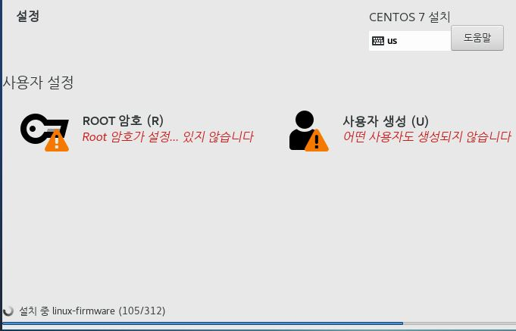
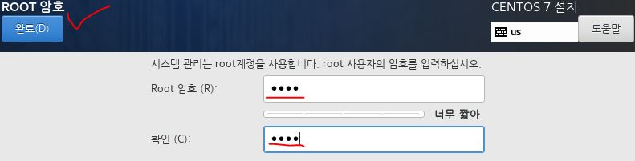
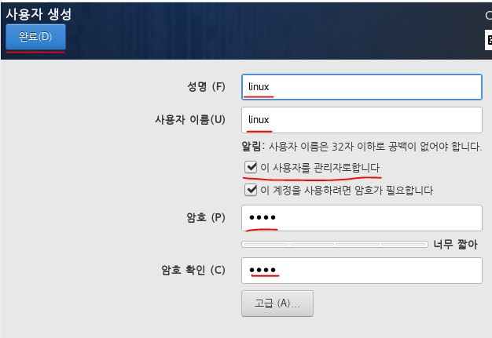
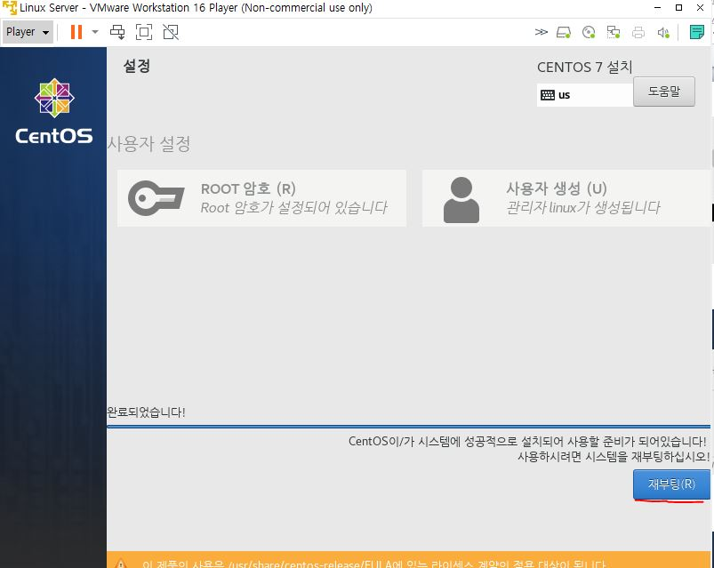
설치를 하게 되면 ROOT암호와 사용자 생성을 설정할 수 있습니다.
ROOT암호를 설정 한 후 완료를 누릅니다.
사용자 생성의 경우 linux라고 설정 한 후 사용자를 관리자로 설정합니다.
설정이 완료된 후 설치가 완료되면 재부팅을 하여 다시 실행시킵니다.

Slide 10
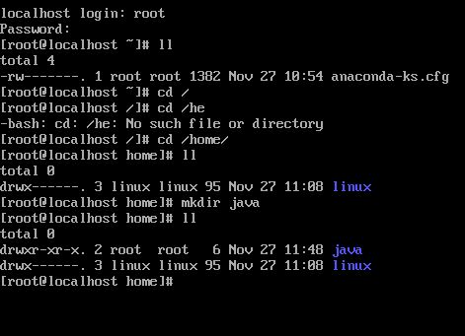

기본 CentOS 메인 화면입니다. 관리자로 접속하기 위해 아까 설정한 아이디(root)
와 비밀번호를 입력 후 로그인을 합니다.
저희는 자바 HelloWorld를 만들고 출력하기 위해 먼저 디렉토리 java를 만듭니다.
(mkdir java : java디렉토리 생성)
ll(목록 확인)을 입력해 목록을 확인 한 후 cd java/(java디렉토리로 이동)을 입력한 후
Java디렉토리로 이동합니다.
vi HelloWorld.java를 입력 하시면 HelloWorld.java vi에디터가 생성이 됩니다.

Slide 11
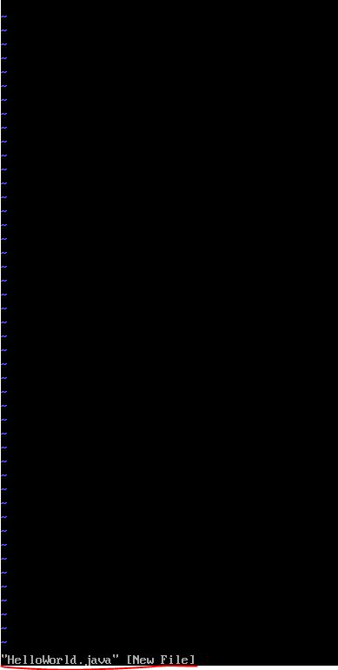
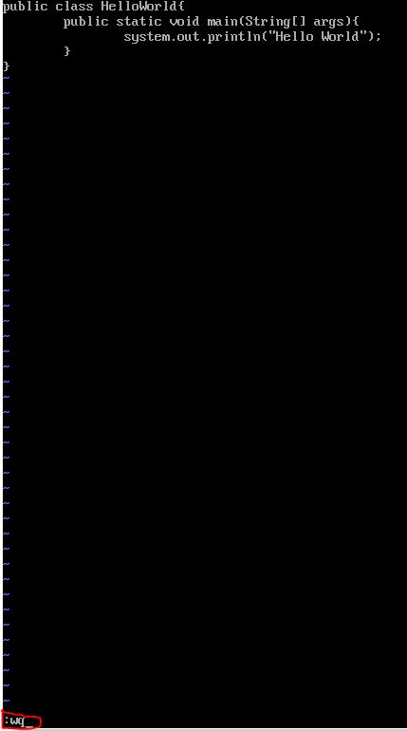

아랫하단에 “HelloWorld.java” 파일이
생성된것을 확인 할 수 있습니다.
그 다음 java 소스코드를 입력 한 후
:wq(w:저장, q:나가기)를 입력 한 뒤
저장 후 나가기를 실행시킵니다.
HelloWorld.java가 만들어 진것을
확인 할 수 있습니다.

Slide 12

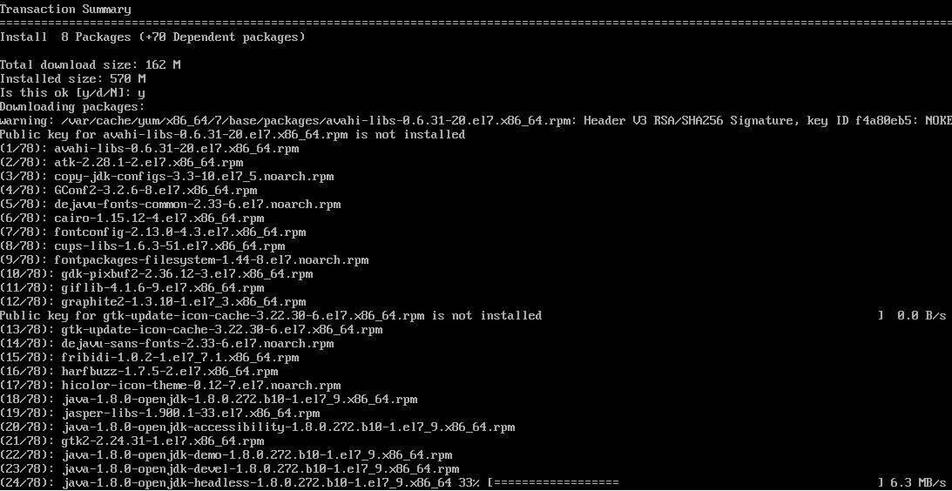
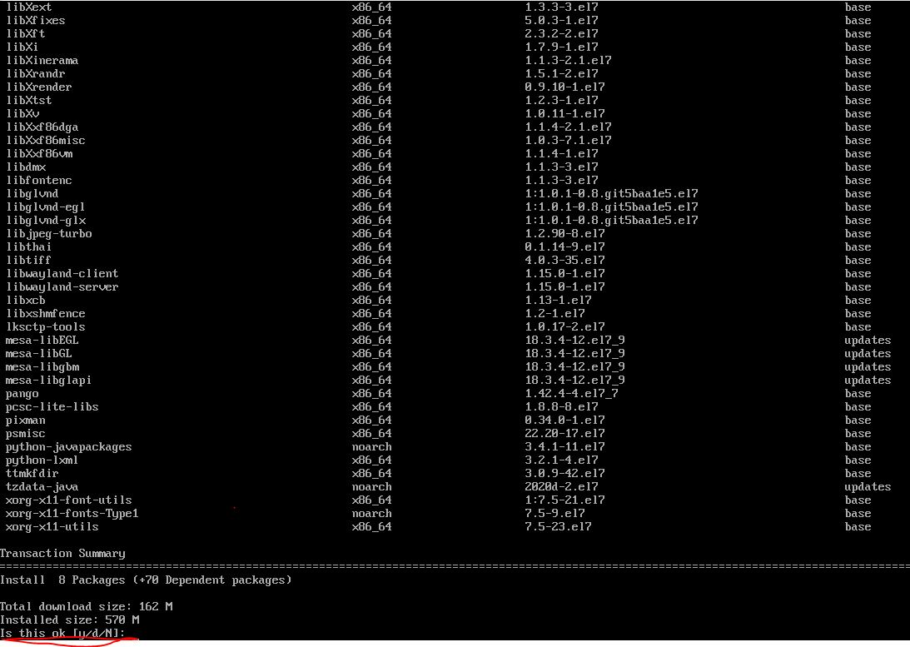

Cd ~ 를 입력해 root 디렉토리로 이동
합니다.
이동하신 후 yum install java-1.8.*를 입력
해 java.1.8 버전 모든것을 설치합니다.
설치를 하시면 다음 화면과 같이 나오며 y키를 눌러 압축풀기 및 설치를 실행 하시면
설치 완료가됩니다.

Slide 13
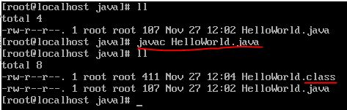

이전에 만든 HelloWorld.java 디렉토리로 이동 후 javac HelloWorld.java를 입력해
HelloWorld.class를 생성합니다. (Java를 설치했어도 class파일이 없으면 실행이
안되기 때문입니다.)
# javac 파일명.java
HelloWorld.class를 만드셨으면 java HelloWorld를 입력해 출력값을 확인하실 수
있습니다.
# java 파일명

Slide 14
감사합니다.

